Slide 1
无限极业务分享
日程管理、克隆通讯录、共建部门、企微红包
肖伟前
2022-08-26

Slide 2
目录
1
日程管理
2
克隆通讯录
3
共建部门
4
企微红包

Slide 3
日程管理
PART ONE
01

Slide 4
功能
新增
编辑
列表
详情
删除

Slide 5
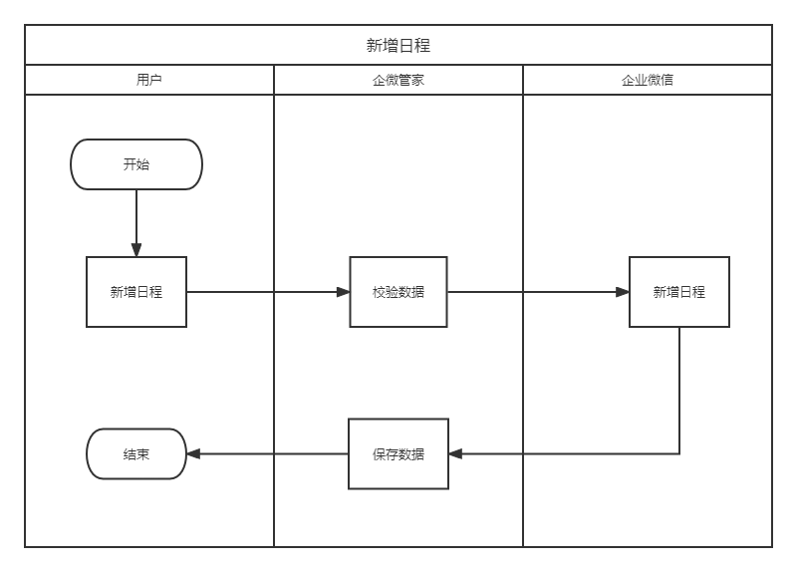
新增日程

Slide 6
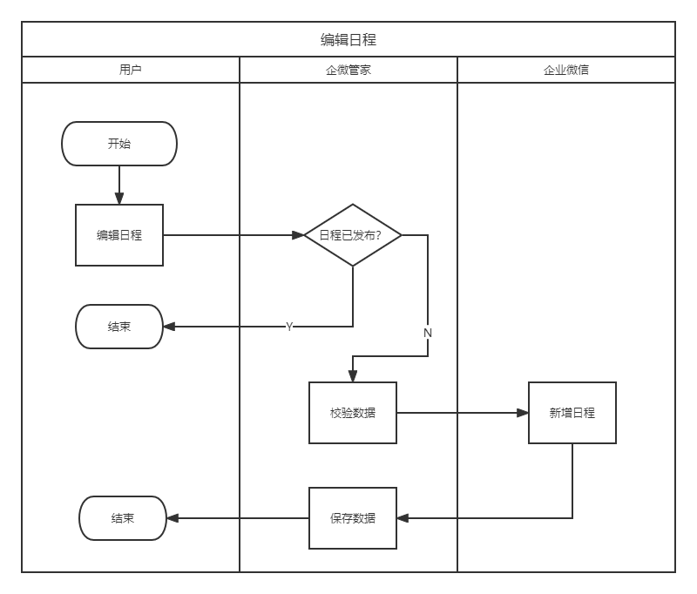
编辑日程

Slide 7
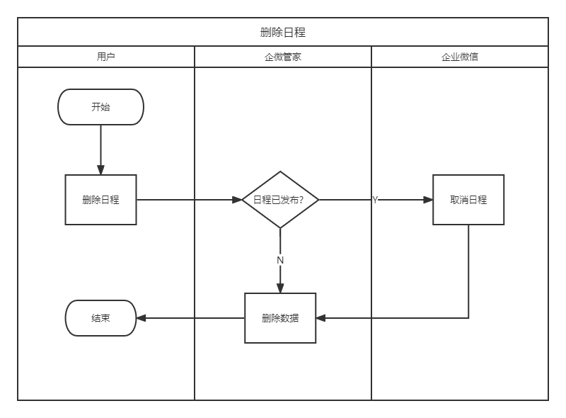
删除日程

Slide 8
企微的能力
企业通过日程相关接口，可以很方便的将企业已有系统的会议、日程或提醒，同步到企业微信日历本
接口地址：https://developer.work.weixin.qq.com/document/path/93648
创建日程
取消日程

Slide 9
踩过的坑
1. 企微限制每天仅能创建2w个日程
方案：xxl-jo分布式定时任务每日0点刷新次数
2. 日程接口不支持批量操作，批量操作速度慢
方案：采用线程池优化
3. 批量插入性能低，一次调用http接口去获取分布式id耗时50ms 方案： a. 改远程调用为本地方法调用，用hutool的雪花算法 b. 后来璞佳还在基础框架中集成了雪花算法的分布式id生成器

Slide 10
克隆通讯录
PART TWO
02

Slide 11
克隆通讯录
在一个时间范围内，把一个用户的部门和标签复制给多人，临时替换其他人的部门和标签。 到达结束时间后，再恢复将其他人的部门和标签。

Slide 12
功能
新增
发布
编辑
列表
详情
删除

Slide 13
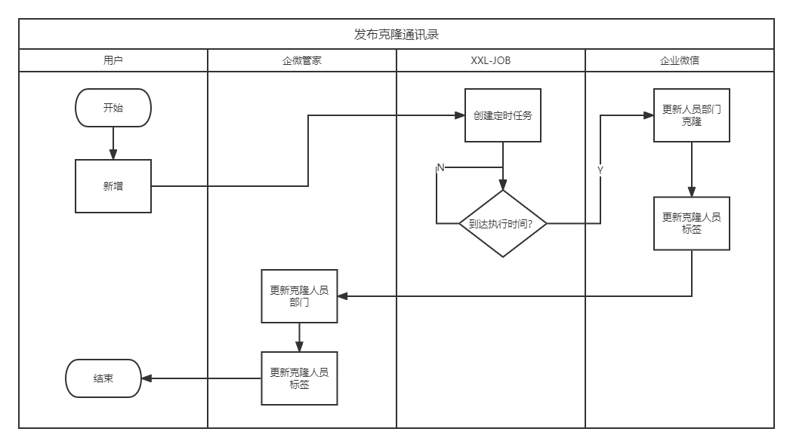
发布

Slide 14
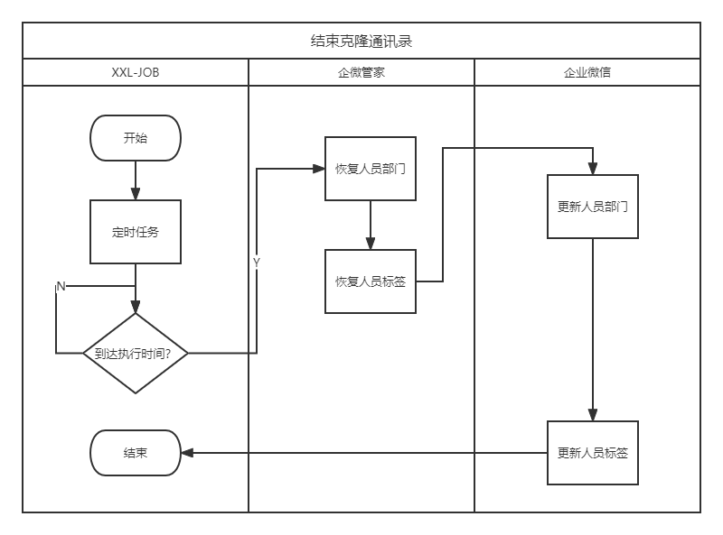
结束

Slide 15
企微的能力
运用企微通讯录接口，对成员的部门、标签进行更新
更新成员信息
https://developer.work.weixin.qq.com/document/path/90197
增加标签成员
https://developer.work.weixin.qq.com/document/path/90214
删除标签成员
https://developer.work.weixin.qq.com/document/path/90215

Slide 16
踩过的坑
1. 组织架构和企微通讯录数据不同步问题 方案： a. 增加 try...catch... 并打印错误日志，调用企微失败后，保证逻辑能继续运行 b. 增加定时任务去解决通讯录中部门、人员、标签数据不同步问题

Slide 17
xxl-job版本的痛
一、背景
PHP采用的是xxl-job 2.1.0版本，为了与之保持兼容，未变更版本。其实最新版本当时已经到了2.3.0。当时就有一种不祥的预感，低版本可能隐藏了很多的bug。
墨菲定律：如果事情有变坏的可能，不管这种可能性有多小，它总会发生。
二、扩展
xxl-job原生不支持延时任务（也叫定点执行任务），在阅读了xxl-job源码后，对其进行了扩展，实现了延时任务调度。
三、问题
扩展实现延时任务，并将所有定时任务进行迁移后，发现了一系列bug：
任务重复执行，传新也反映有多次任务重复执行的问题
多个延时任务相同执行时间，只有一个任务会执行
有任务执行时间过期时，会导致所有任务不执行
通过feign来调用删除延时任务的接口，第一次报read time out的问题，第二次就删除成功了

Slide 18
版本升级性价比
版本升级，不仅仅是一个费力的活，其需要慎之又慎。
升级成本
完整测试
新的风险
一点思路：
看官方发布的版本升级日志，熟悉影响的范围
明确项目中受影响的业务，明确影响的范围和边界
为了应对未知的风险，测试完成后，还需持续观察

Slide 19
第一次升级
第一次升级到2.1.1后，解决了4个问题，但是引发了一个新的问题： 已解决的问题：
任务重复执行，传新也反映有多次任务重复执行的问题
多个延时任务相同执行时间，只有一个任务会执行
有任务执行时间过期时，会导致所有任务不执行
通过feign来调用删除延时任务的接口，第一次报read time out的问题，第二次就删除成功了
新的问题：
xxl-job的日志中，循环打印“文件不存在”的问题。这个问题还有一个特点，不稳定重现，出现了就停不下来。

Slide 20
第二次升级
问题追踪： 执行器在任务执行完后，会去回调一个调度中心的callback接口，回调接口如果返回了500的状态码，执行器把返回结果写入日志，然后再启用另外的线程去重试callback接口，重试的时候，会去读取callbacklog下的文件，这时就会出现文件不存在的情况，导致读取文件失败。 根本原因：
任务执行过程中出错时，如果错误信息包含了中文，序列化存储到文件时会乱码。因为用了DateOutputStream的wirteBytes方法，里面存在char转byte的方式，会导致精度丢失，从而在调度中心反序列化时乱码报错。 两个选择：
1. 修改源代码，打包部署到私服
2. 继续升级到新版本

Slide 21
一行代码引发的血案
DataOutputStream dataOutputStream = new DataOutputStream(connection.getOutputStream());
// dataOutputStream.writeBytes(requestBody);
dataOutputStream.write(requestBody.getBytes(StandardCharsets.UTF_8));
dataOutputStream.flush();
dataOutputStream.close();

Slide 22
共建部门
PART THREE
03

Slide 23
功能
新增
编辑
列表
详情
发布
删除

Slide 24
共建部门
在一个时间范围内，批量地将人员放入到指定的部门，并打上预先定义的标签。 到达结束时间后，再将部门删除，把人从部门中移除，并删除绑定的标签。

Slide 25
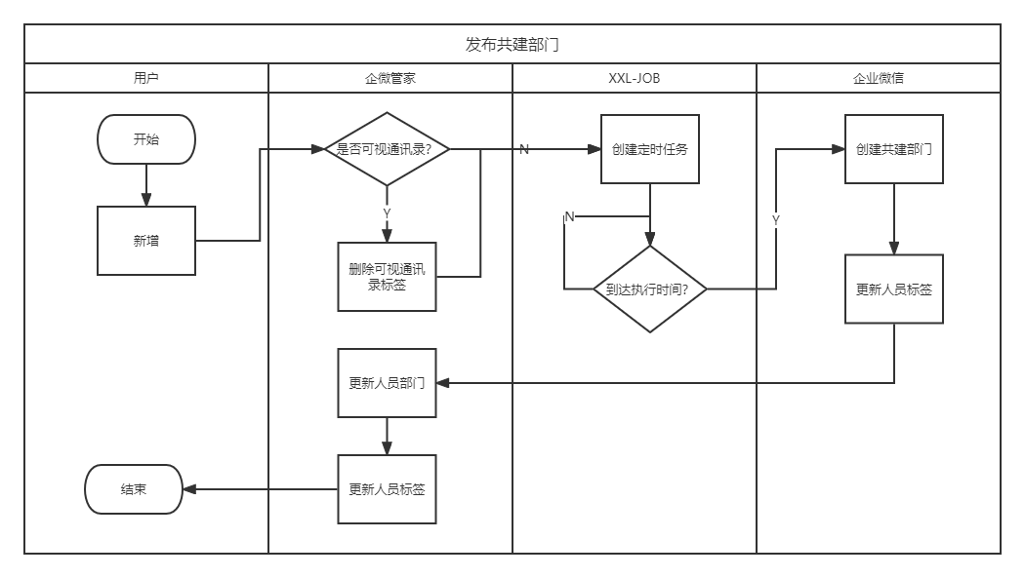
发布

Slide 26
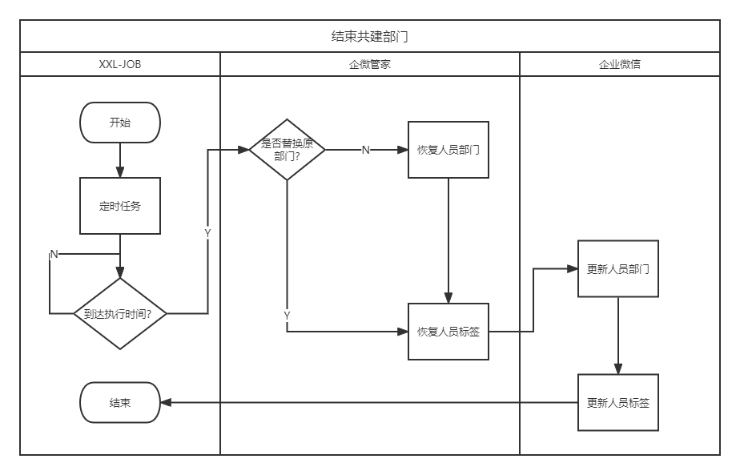
结束

Slide 27
企微的能力
运用企微通讯录接口，对成员的部门、标签进行更新
创建部门
删除部门
增加标签成员
删除标签成员
更新成员信息

Slide 28
踩过的坑
1. 增加、删除成员标签时，企微接口返回“45033：接口并发调用超过限制” 出现这种情况，可能是两种原因： a. 增加标签成员、删除标签成员的接口用中，请求中出现了重复的userId（重复3次以上才会出现）
b. 超过了企微的并发限制
方案：
a. 对userId去重
b. 增加重试：当企微接口返回45033错误码时进行重试，最大重试3次，间隔30秒
2. MySql的8小时问题
方案：
a. 抛弃事务 b. 修改druid线程池配置
Notes:
MySql的8小时问题： com.mysql.cj.jdbc.exceptions.CommunicationsException: The last packet successfully received from the server was 39,819 milliseconds ago. The last packet sent successfully to the server was 39,819 milliseconds ago. is longer than the server configured value of 'wait_timeout'. You should consider either expiring and/or testing connection validity before use in your application, increasing the server configured values for client timeouts, or using the Connector/J connection property 'autoReconnect=true' to avoid this problem.

Slide 29
经典的MySql8小时问题
2022-07-06 09:53:25.455 [<10885294007290176><0>] ERROR 25416 --- [nio-8088-exec-3] com.alibaba.druid.pool.DruidDataSource : {conn-10001} discard
com.mysql.cj.jdbc.exceptions.CommunicationsException: The last packet successfully received from the server was 39,819 milliseconds ago. The last packet sent successfully to the server was 39,819 milliseconds ago. is longer than the server configured value of 'wait_timeout'. You should consider either expiring and/or testing connection validity before use in your application, increasing the server configured values for client timeouts, or using the Connector/J connection property 'autoReconnect=true' to avoid this problem. 总结一下：mysql服务端已经将该链接断开，该数据库连接已经失效
Notes:
MySql的8小时问题： com.mysql.cj.jdbc.exceptions.CommunicationsException: The last packet successfully received from the server was 39,819 milliseconds ago. The last packet sent successfully to the server was 39,819 milliseconds ago. is longer than the server configured value of 'wait_timeout'. You should consider either expiring and/or testing connection validity before use in your application, increasing the server configured values for client timeouts, or using the Connector/J connection property 'autoReconnect=true' to avoid this problem.

Slide 30
两个配置项
在MySql中，连接的空闲时长有两个配置项控制，默认值8小时。
命令：SHOW VARIABLES LIKE ‘%timeout%’
wait_timeout：非交互式连接
interactive_timeout: 交互式连接
Notes:
MySql的8小时问题： com.mysql.cj.jdbc.exceptions.CommunicationsException: The last packet successfully received from the server was 39,819 milliseconds ago. The last packet sent successfully to the server was 39,819 milliseconds ago. is longer than the server configured value of 'wait_timeout'. You should consider either expiring and/or testing connection validity before use in your application, increasing the server configured values for client timeouts, or using the Connector/J connection property 'autoReconnect=true' to avoid this problem.

Slide 31
数据库连接池Druid
思路：在获取连接时，能否校验一下连接的有效性？如果无效，则丢弃该连接，然后重新获取一个有效连接。
配置 | 缺省值 | 说明
validationQuery |  | 用来检测连接是否有效的sql，要求是一个查询语句，常用select 'x'
testWhileIdle |  | 建议配置为true，不影响性能，并且保证安全性。申请连接的时候检测，如果空闲时间大于timeBetweenEvictionRunsMillis，执行validationQuery检测连接是否有效。
timeBetweenEvictionRunsMillis | 1分钟 | 有两个含义： 1) Destroy线程会检测连接的间隔时间，如果连接空闲时间大于等于minEvictableIdleTimeMillis则关闭物理连接。 2) testWhileIdle的判断依据，详细看testWhileIdle属性的说明
Notes:
MySql的8小时问题： com.mysql.cj.jdbc.exceptions.CommunicationsException: The last packet successfully received from the server was 39,819 milliseconds ago. The last packet sent successfully to the server was 39,819 milliseconds ago. is longer than the server configured value of 'wait_timeout'. You should consider either expiring and/or testing connection validity before use in your application, increasing the server configured values for client timeouts, or using the Connector/J connection property 'autoReconnect=true' to avoid this problem.

Slide 32
Druid配置
spring:
datasource:
druid:
initial-size: 5
min-idle: 5
max-active: 50
validation-query: select 1
test-while-idle: true
min-evictable-idle-time-millis: 1800000
Notes:
MySql的8小时问题： com.mysql.cj.jdbc.exceptions.CommunicationsException: The last packet successfully received from the server was 39,819 milliseconds ago. The last packet sent successfully to the server was 39,819 milliseconds ago. is longer than the server configured value of 'wait_timeout'. You should consider either expiring and/or testing connection validity before use in your application, increasing the server configured values for client timeouts, or using the Connector/J connection property 'autoReconnect=true' to avoid this problem.

Slide 33
再看事务
public interface Connection extends Wrapper, AutoCloseable {
// 设置是否自动提交
void setAutoCommit(boolean autoCommit) throws SQLException;
// 提交事务 void commit() throws SQLException;
// 回滚事务 void rollback() throws SQLException;
} 两个结论：
1. 事务的提交，回滚是由connection来管理的 2. 在同一个事务中，connection永远都只有一个
Notes:
MySql的8小时问题： com.mysql.cj.jdbc.exceptions.CommunicationsException: The last packet successfully received from the server was 39,819 milliseconds ago. The last packet sent successfully to the server was 39,819 milliseconds ago. is longer than the server configured value of 'wait_timeout'. You should consider either expiring and/or testing connection validity before use in your application, increasing the server configured values for client timeouts, or using the Connector/J connection property 'autoReconnect=true' to avoid this problem.

Slide 34
长事务引发的问题
由于业务执行时间超过1个小时，连接时间超过了数据库配置的最大空闲时长，在提交、回滚事务时，会发生什么？
提交事务：
com.mysql.cj.jdbc.exceptions.CommunicationsException: The last packet successfully received from the server was 5,016 milliseconds ago. The last packet sent successfully to the server was 5,017 milliseconds ago. is longer than the server configured value of 'wait_timeout'. You should consider either expiring and/or testing connection validity before use in your application, increasing the server configured values for client timeouts, or using the Connector/J connection property 'autoReconnect=true' to avoid this problem. 回滚事务： java.sql.SQLNonTransientConnectionException: Communications link failure during rollback(). Transaction resolution unknown. “在获取连接时，能否校验一下连接的有效性？如果无效，则丢弃该连接，然后重新获取一个有效连接。”
结论：这个方案在开启事务的情况下是无效的
Notes:
MySql的8小时问题： com.mysql.cj.jdbc.exceptions.CommunicationsException: The last packet successfully received from the server was 39,819 milliseconds ago. The last packet sent successfully to the server was 39,819 milliseconds ago. is longer than the server configured value of 'wait_timeout'. You should consider either expiring and/or testing connection validity before use in your application, increasing the server configured values for client timeouts, or using the Connector/J connection property 'autoReconnect=true' to avoid this problem.

Slide 35
最终方案
抛弃事务
修改Druid线程池配置
spring:
datasource:
druid:
initial-size: 5
min-idle: 5
max-active: 50
validation-query: select 1
test-while-idle: true
min-evictable-idle-time-millis: 1800000
Notes:
MySql的8小时问题： com.mysql.cj.jdbc.exceptions.CommunicationsException: The last packet successfully received from the server was 39,819 milliseconds ago. The last packet sent successfully to the server was 39,819 milliseconds ago. is longer than the server configured value of 'wait_timeout'. You should consider either expiring and/or testing connection validity before use in your application, increasing the server configured values for client timeouts, or using the Connector/J connection property 'autoReconnect=true' to avoid this problem.

Slide 36
企微红包
PART FOUR
04

Slide 37
功能
新增红包配置
编辑红包配置
发放企微红包
发放激活企微红包
更新红包记录状态
导出发放明细

Slide 38
企微红包
两种玩法：
活动：活动达标后，发放企微红包
直接发红包：根据导入名单，直接发放红包

Slide 39
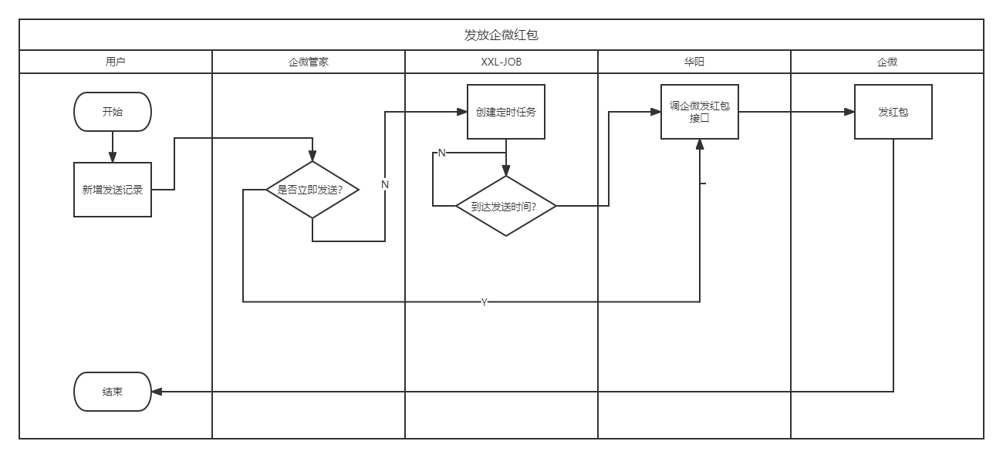
发放企微红包

Slide 40
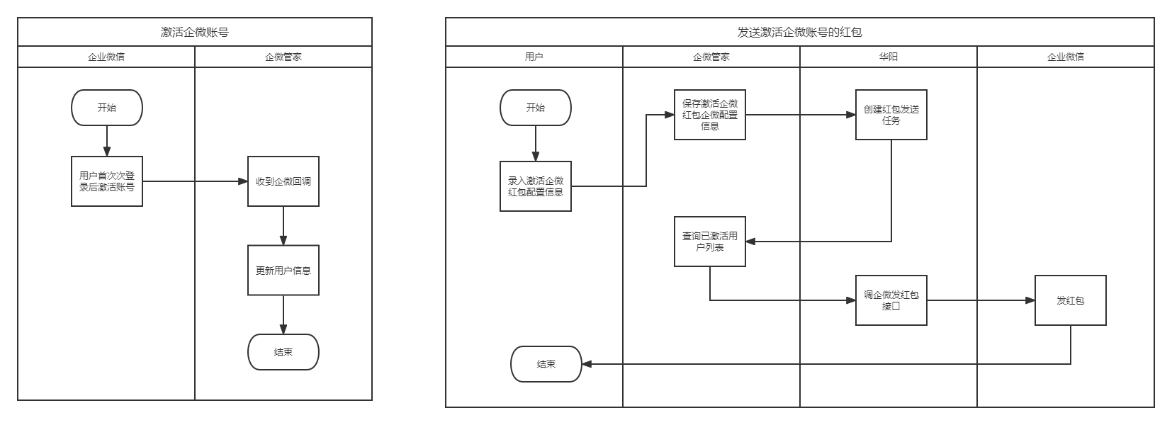
发放激活企微红包

Slide 41
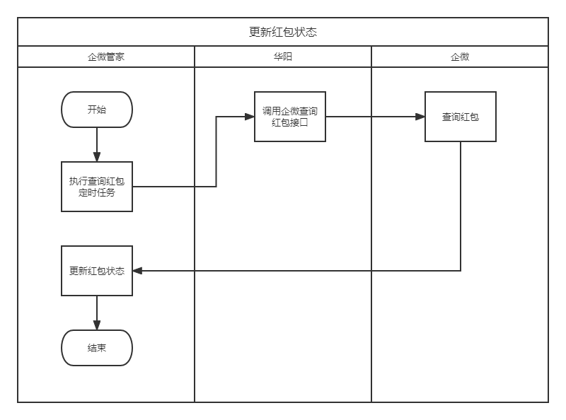
更新红包状态

Slide 42
企微的能力
使用企业支付接口前需要通过企业微信管理端绑定已有微信支付商户号
发放企业红包
https://developer.work.weixin.qq.com/document/path/90275
查询红包记录
https://developer.work.weixin.qq.com/document/path/90276

Slide 43
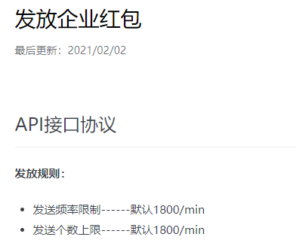
踩过的坑
一、目标
20w/h，折合后 55/s 二、线程演变 50 --> 25 --> 3 --> 1
三、企微限制 1. 发送频率限制------默认1800/min
2. 发送个数上限------默认1800/min
3. 企微发红包接口的并发限制 —— 1个并发，1秒一个

Slide 44
经验总结
PART FIVE
05

Slide 45
总结
1. 构建好自己的护城河
练好基本功，才不容易摔倒
并发编程、SQL优化是两门必修课，也是性能调优的最常用工具
学点JVM还是有用的
2. 不要空谈优化，要先制定目标
3. 第三方（企微）没有想象中的可靠
限制多，有显示的限制，也有隐式的限制，还有bug
反馈问题后，修复问题的速度慢
依赖膨胀
4. 不做框架的搬运工，会用框架，也要懂框架，能够自己开发框架
5. 培养自己的全局视角，站的高才能看清目标
6. 多试错，从多种方案中去尝试，得出一个最优解
Notes:
1. OOM, Java启动配置，高效的代码
2. 160w优化
3. 依赖越多，但是又不完全了解，不可控的地方就越多，那么出问题的地方越多
4. redisson、mybatis、rocketmq
6. 看两层问题，只做一层的事
7. 企微基线版，大头兵

Slide 46
THANKS

